Slide 1
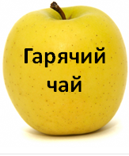
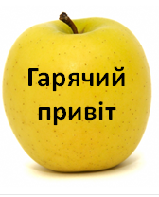
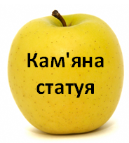
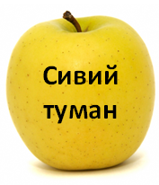
Вживання прикметників в прямому і переносному значенні
Мета: формувати в учнів уміння розрізняти прикметники, вжиті в прямому і переносному значеннях; закріплювати знання про прикметники, їхню роль у тексті; вчити влучно вживати їх в усному і писемному мовленні; збагачувати словниковий запас школярів; розвивати зв’язне мовлення.
Пряме
значення
Переносне значення

Slide 2
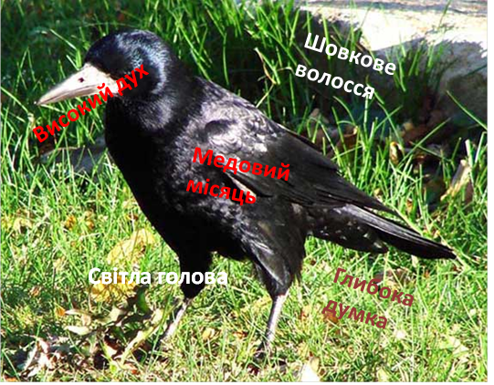
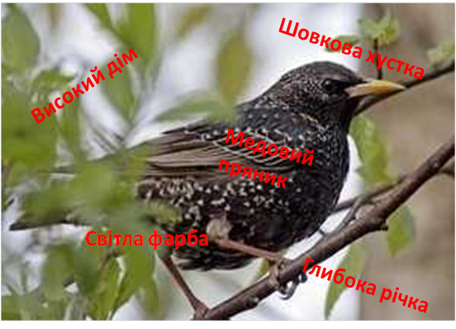
Гра « Пазли ». Робота в групах
Учні поділяються на дві групи. Перша група вибирає деталі із словами в прямому значенні, друга – в переносному. Склавши пазли, діти побачать зображення птахів, які повертаються із теплих країв першими.

Slide 3
Вибіркове списування
— Випишіть словосполучення з переносним значенням. Складіть речення з одним зі словосполучень.
Солодкі ягоди, золоті руки, мамині руки, срібний передзвін, солодка мова, срібний перстень, золоте серце, холодний погляд, золотий колос, чиста вода, золотий годинник, холодний день, чисте сумління.
Гра «Впіймай слово» (у переносному значенні)
Гостре слово, весела дівчинка, срібна тарілка, гострий ніж, пуста людина, ведмежа послуга, срібне волосся, свіжа думка, золотий голос.

Slide 4
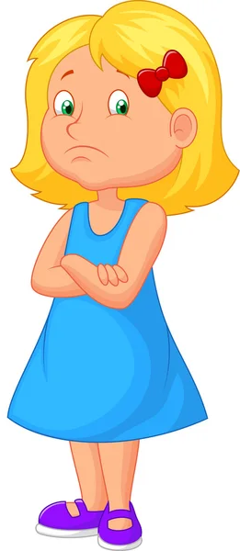
Розпізнаю близькі
за значенням прикметники
Утвори пари близьких за значенням слів.
маленький • • охайний
акуратний • • пахучий
великий • • мізерний
запашний • • здоровенний
Маринка (яка?) …
Опиши, який настрій у дітей
Сергійко (який?) …

Slide 5
Змінювання прикметників
за числами
Колективна робота — Змініть і запишіть сполучення слів за зразком. Один Багато червоний олівець червоні олівці широке поле висока тополя маленькій ґудзик великий гриб густий ліс білий сніг
Гра «Однина чи множина»
- Якщо прикметник стоїть у множині, то руки піднімають хлопчики, якщо в однині-дівчатка.
Радісні, сонячний, дитячі, шкільна, золоті, пречудова, весняна, ясне, лагідні, ласкаве.

Slide 6
Вибірковий диктант — Випишіть слова — назви ознак разом зі словами — назвами предметів: варіант 1 — що позначають один предмет; варіант 2 — що позначають багато предметів.
Ми любимо весну, Зелену, чудесну, Грімницю у тучі, І дощик співучий, І луки широкі, І ріки глибокі, І поле веселе, І рідні оселі, І цвіт у маю — Всю землю свою! М. Стельмах

Slide 7
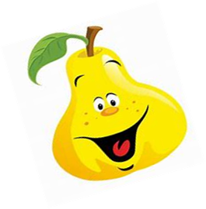
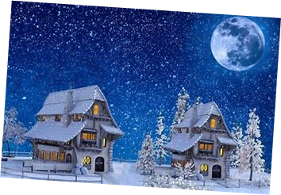
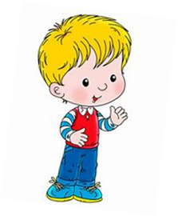
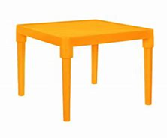
Інтерактивна гра « Якнайбільше» робота в групах
До поданих слів, які є назвами предметів, добери якнайбільше означень слів, які є назвами ознак. Запиши за зразком.
Зразок. Лимон – соковитий, товстий, ароматний, кислий, корисний

Slide 8
Досліджую прикметник. Розпізнаю слова – назви ознак
Гра « Хто більше?»
Дається завдання дібрати якнайбільше прикметників, які відповідають на питання який? і в корені слова мають ненаголошений голосний (е) чи (и), який перевіряється наголосом.
Перший варіант добирається слова з ненаголошеними (е), а другий з ненаголошеними (и). (Медовий, веселий, весняний, зелений, високий, широкий, глибокий).
Поєднай слова назви ознак із словами назвами предметів
Новий
Веселе
Новорічні
Красива
свято
рік
ялинка
подарунки

Slide 9
Вправи на визначення роду прикметників
Гра «З іменників – прикметники»
На дошці записано 10 іменників.
Завдання: утворити і записати від кожного іменника прикметники чоловічого, жіночого і середнього роду. Учитель через визначений час перевіряє виконання. За кожен правильно утворений прикметник зараховується по одному очку. За допущену помилку знімається два очка.
Матеріал для вчителя. Дуб (дубовий, дубова, дубове); холод (холодний, холодна, холодне);
сонце (сонячний, сонячна, сонячне);
мороз (морозний, морозна, морозне);
розум (розумний, розумна, розумне);
вітер (вітряний, вітряна, вітряне);
щастя (щасливий, щаслива, щасливе);
дощ (дощовий, дощова, дощове);
літо (літній, літня, літнє);
сніг (сніговий, снігова снігове).

